Slide 1
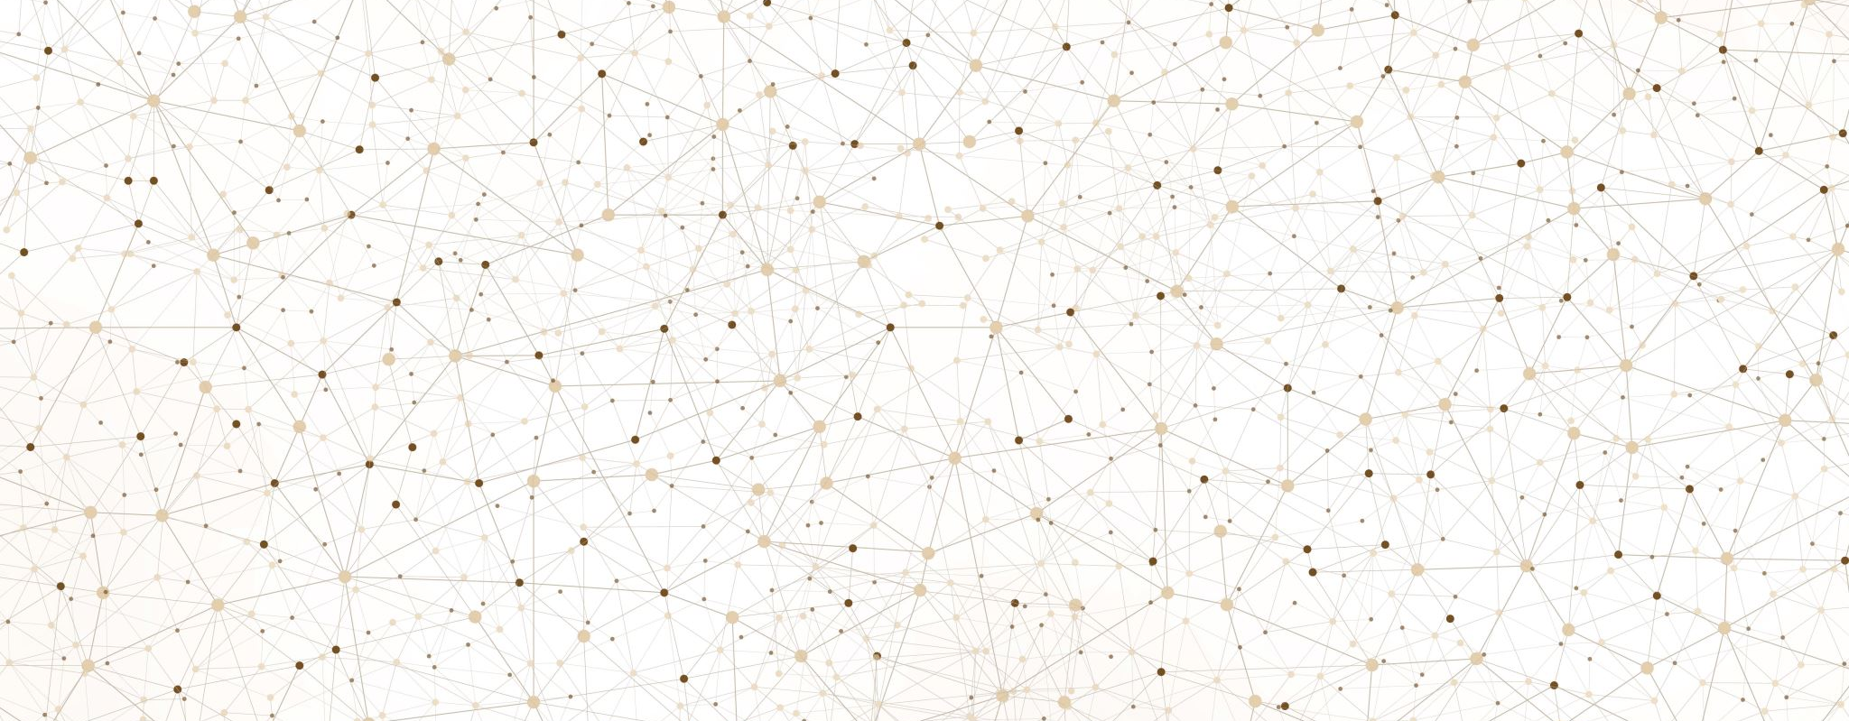
Bevezetés a gépi tanulásba
Arany ár predictor
Györki Dávid ICT7DU

Slide 2

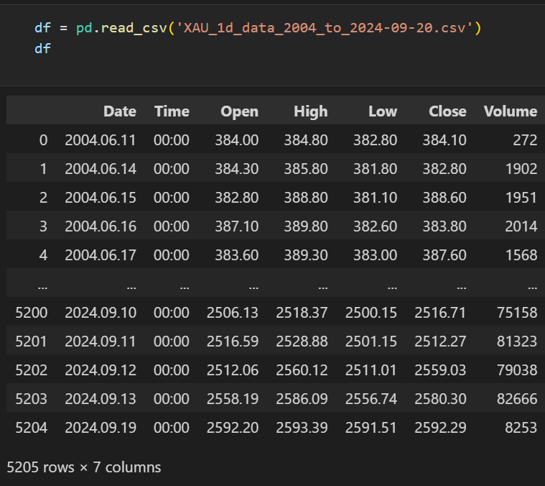
Dataset és preprocessing

Slide 3
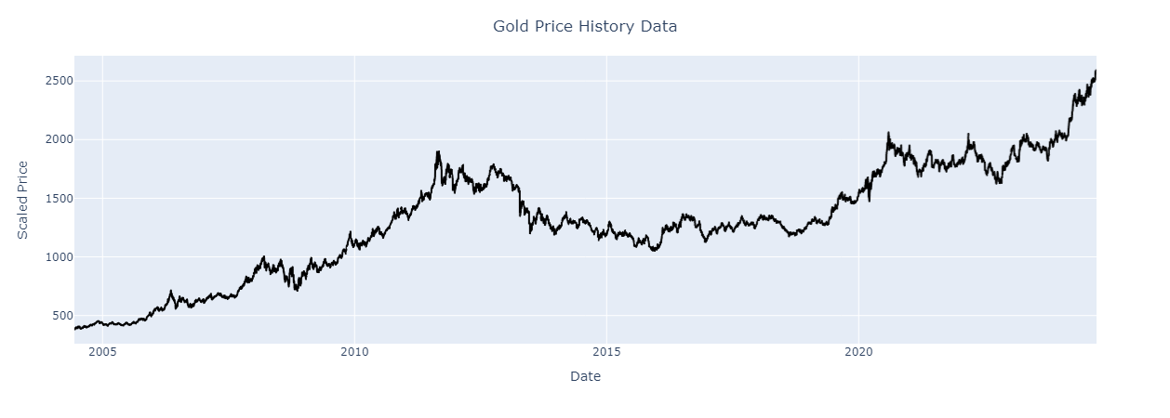

Slide 4
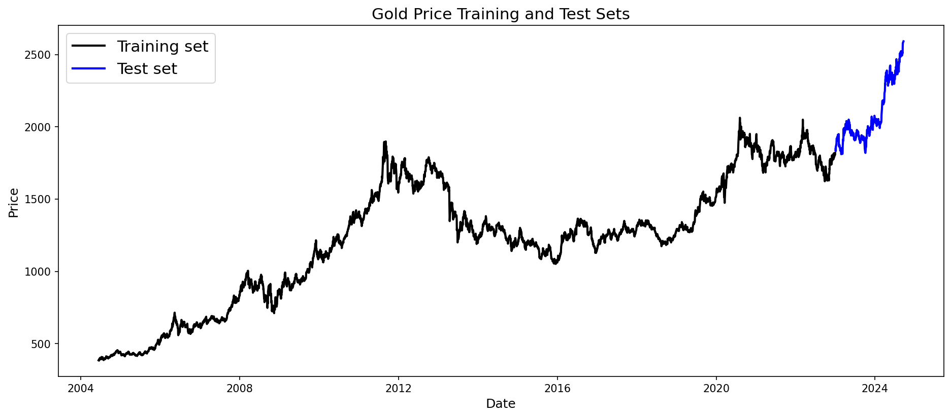
Train/test split

Slide 5
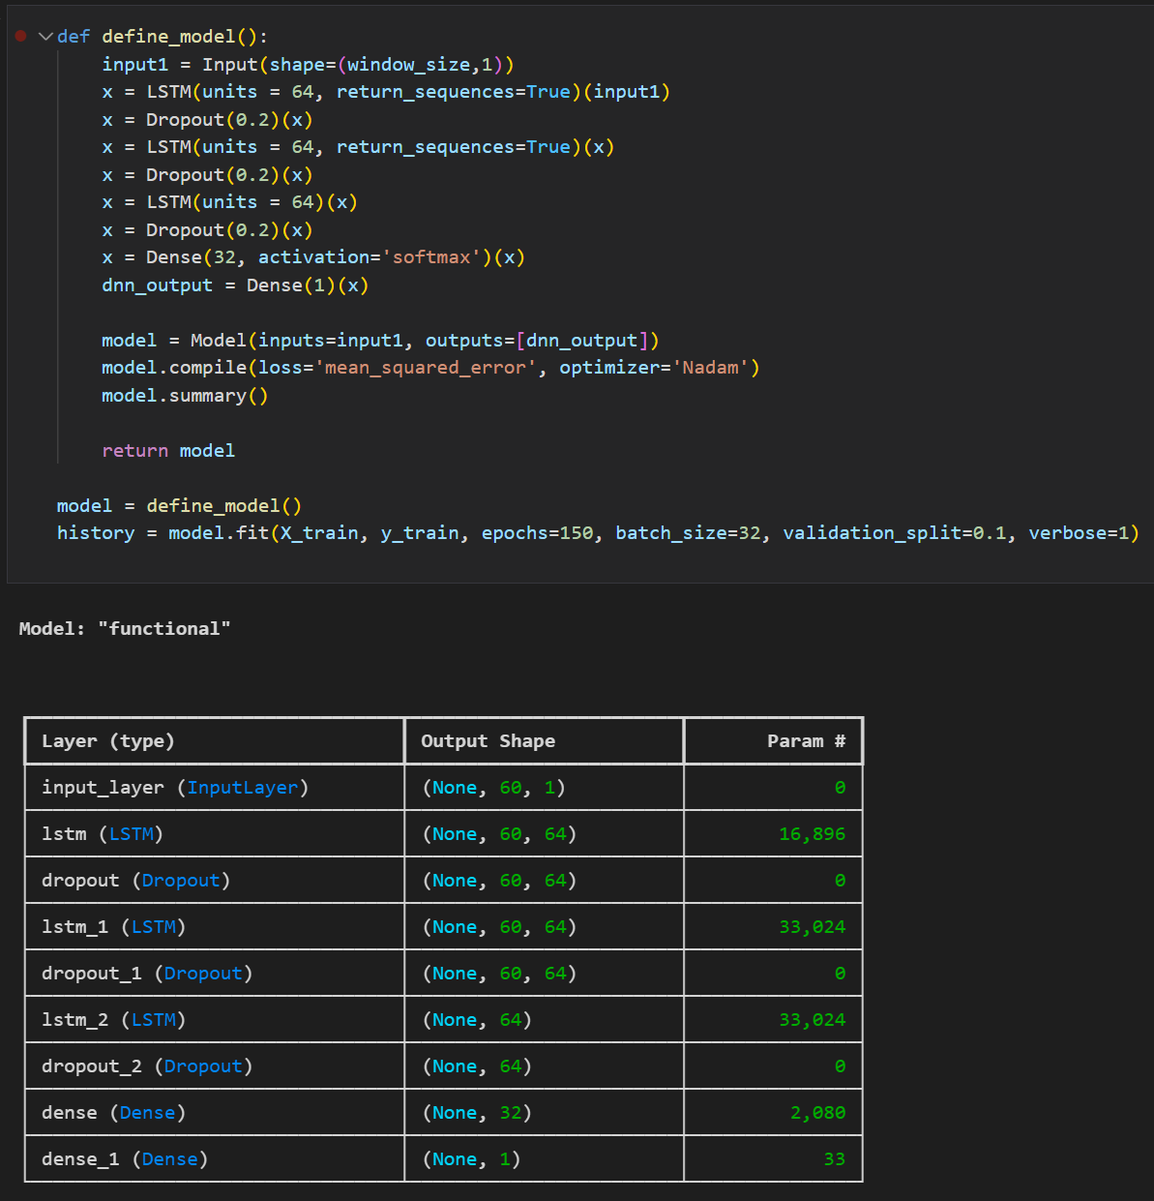
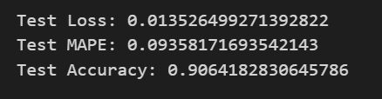
LSTM model
LSTM (Long Short-Term Memory) egy típusú rekurrens neurális hálózat (RNN), amelyet gyakran használnak időbeli adatok (pl. idősorok, szövegek vagy beszéd) modellezésére. Az LSTM célja az, hogy képes legyen megtanulni és hosszú távú függőségeket figyelembe venni az adatokban, amit az alapvető RNN-ek nem mindig tudnak hatékonyan kezelni.

Slide 6
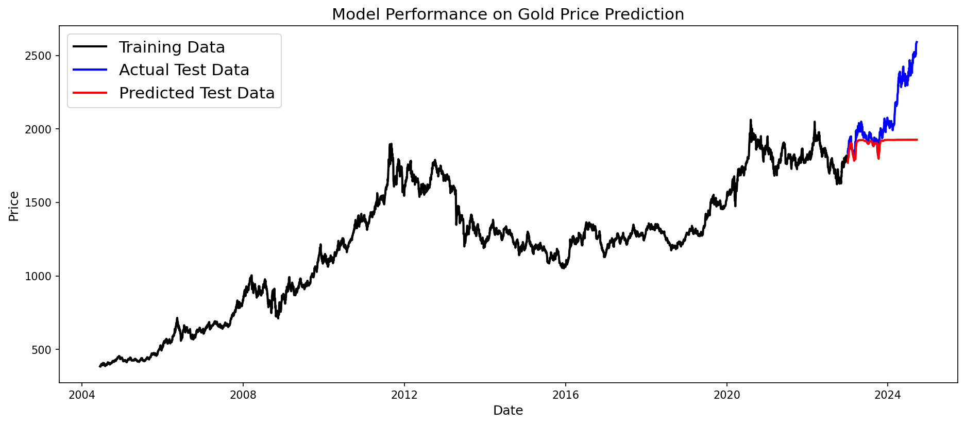
Első model eredménye

Slide 7
Modell javítása
Látható, hogy a nagy ugrást nem tudta a modell lekövetni
- early stopping
- softmax activation helyett, ami inkább klasszifikációra jó, relu használása
- megnövelt window_size 60->120

Slide 8
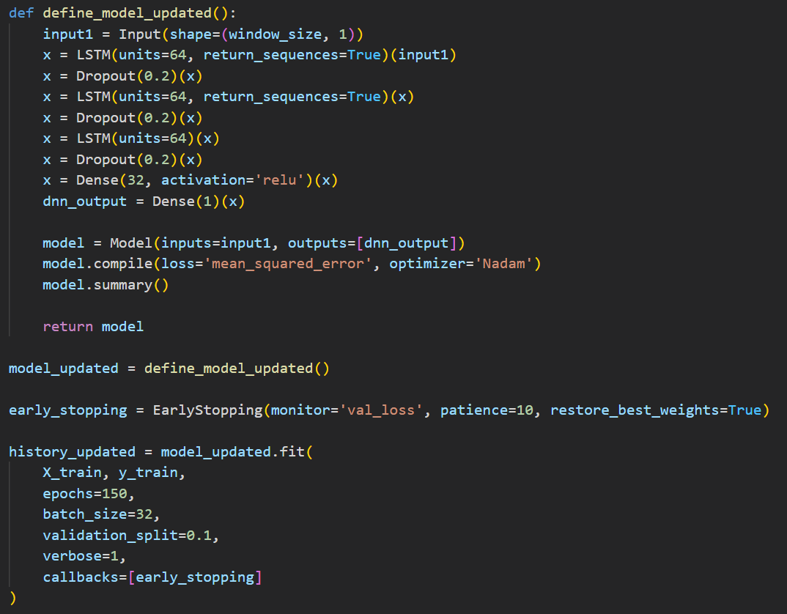
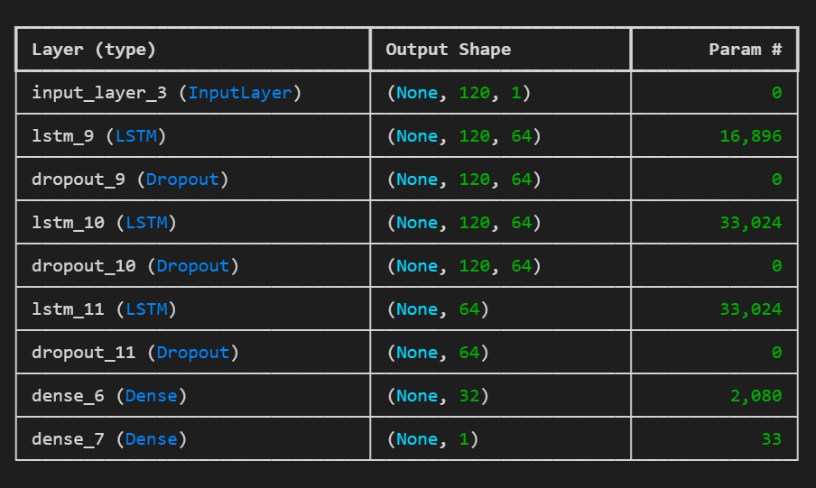


Slide 9
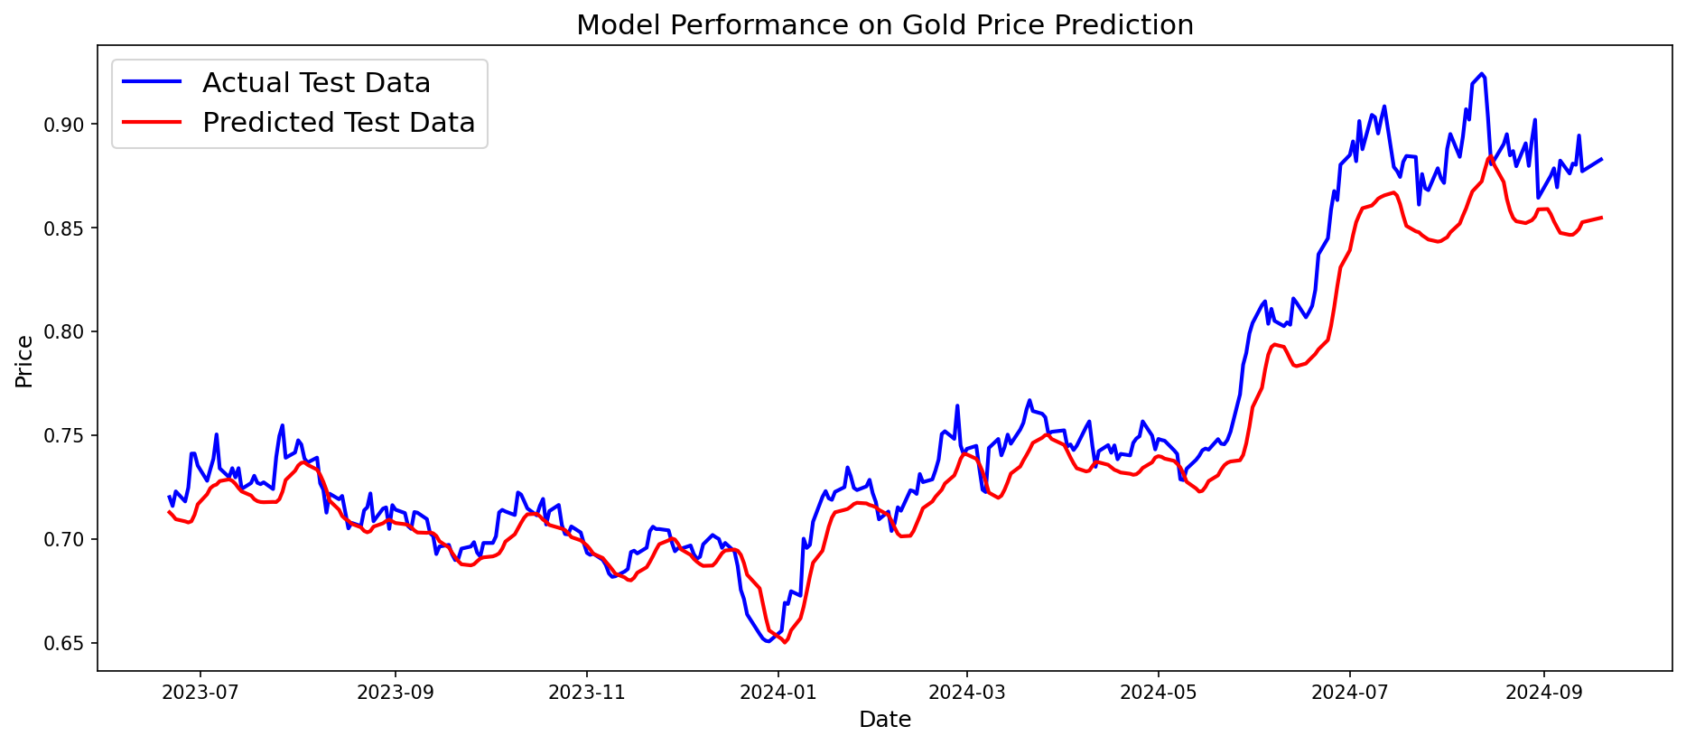

Javított erdemény

Slide 10

Deploy
Streamlit python app ami egy megadott Polygon.io api kulcs segítségével lekéri a kívánt időtartomány adatait majd predictál rá és azt összeveti a modelléval

Slide 11
Köszi a figyelmet <3

